Slide 1
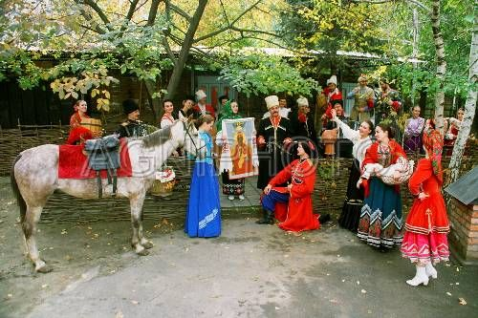
Классный руководитель 9-Б класса сш № 9
города Лабинска Лабинского района
Васюкова Наталья Павловна
«Собирайтесь до нашей хаты»
ОТКРЫТОЕ ВНЕКЛАССНОЕ
МЕРОПРИЯТИЕ-ИНСЦЕНИРОВКА

Slide 2
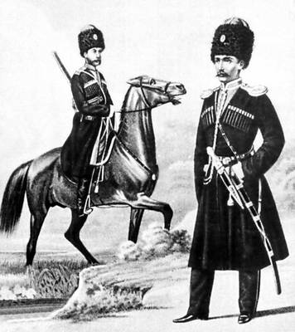
Казак -
-(из киргизского языка,
к ним перешло от
татар,
которые называли
казаками
передовые
разведывательные
отряды)

Slide 3
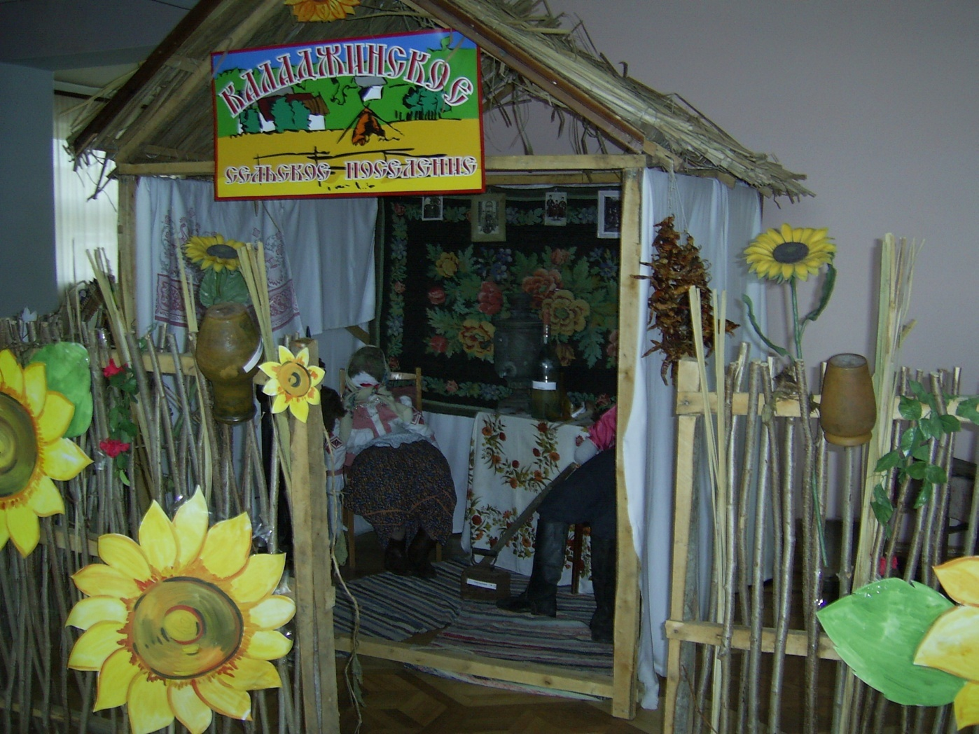
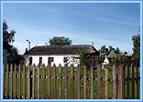
Казачье жильё
Земля отцов - твоя земля!
Студёный ключ играет по оврагу
И , погружая мысль в какой-то смутный сон,
Лепечет мне таинственную сагу
Про мирный край, откуда мчится он.

Slide 4
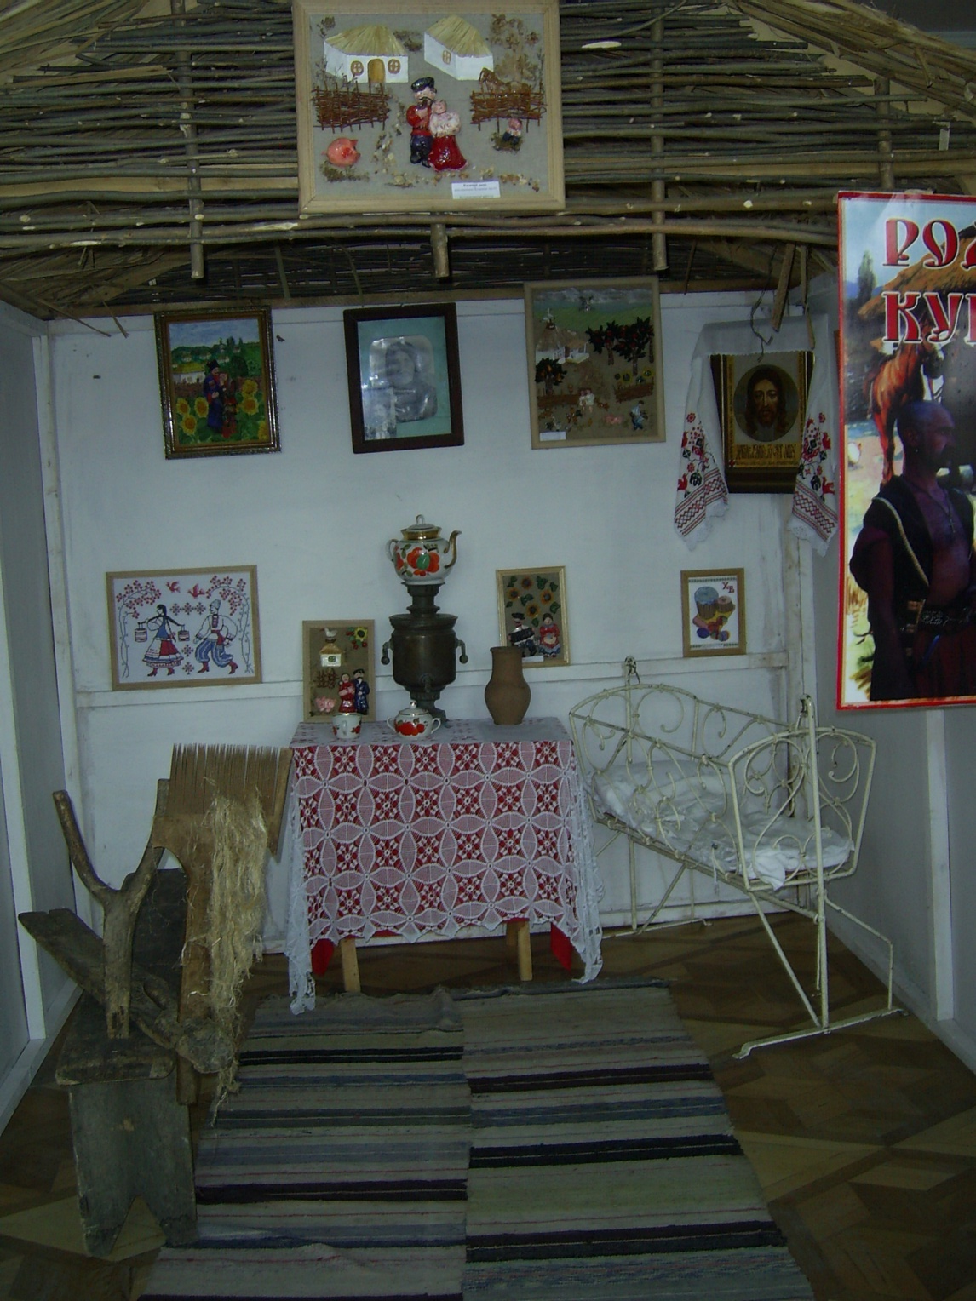
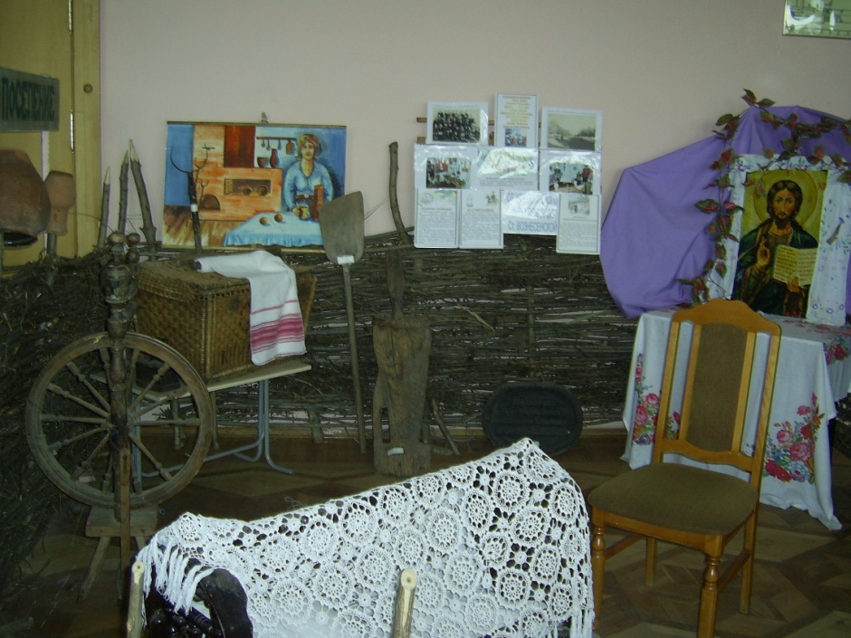
Заходите в гости к нам

Slide 5
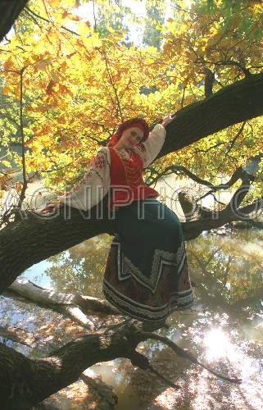
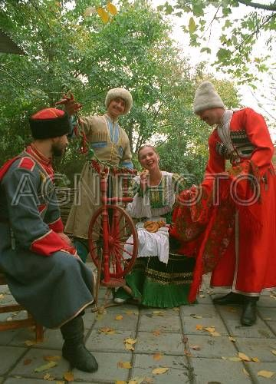

Slide 6
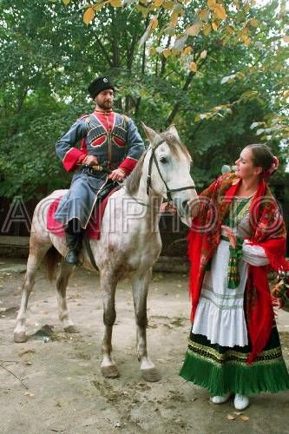
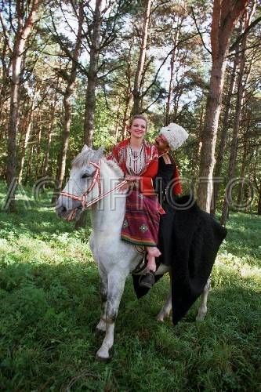
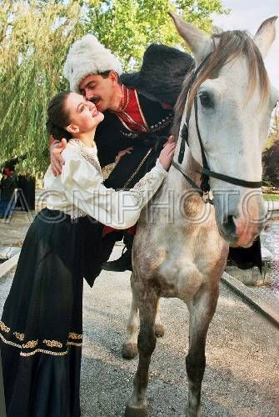

Slide 7
Что означают эти русские свадебные пословицы?
День плакать, а век радоваться
Не за отца отдать, а за молодца.
Не нам с ним жить, а ей
Я иду, и вы идете за мною (говорит невеста, дергая скатерть за угол,)
О ком ведётся речь?
Был бы купец, а товар есть
В нашем жите хорош росток
Вы видели сокола, покажите ж нам сизу голубку куницу

Slide 8
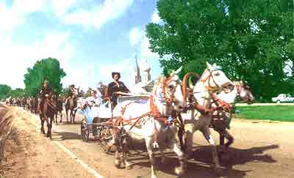
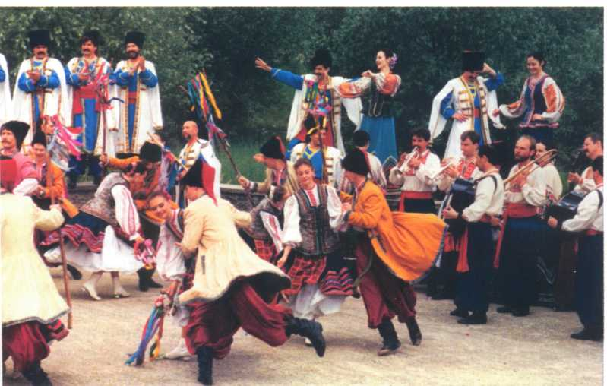

Slide 9
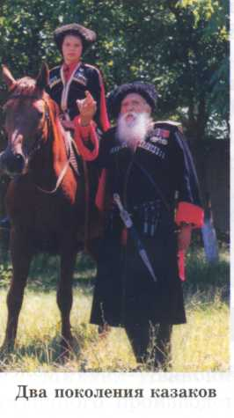
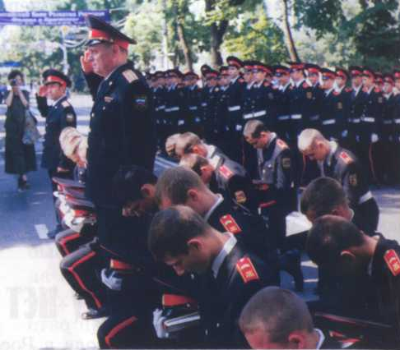
Казацкому роду нет переводу

Slide 10
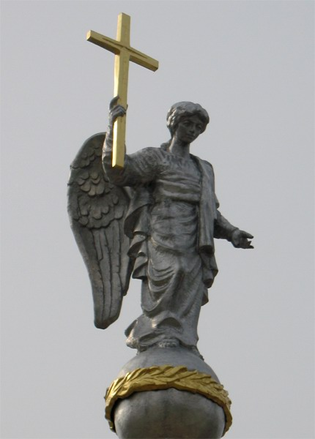
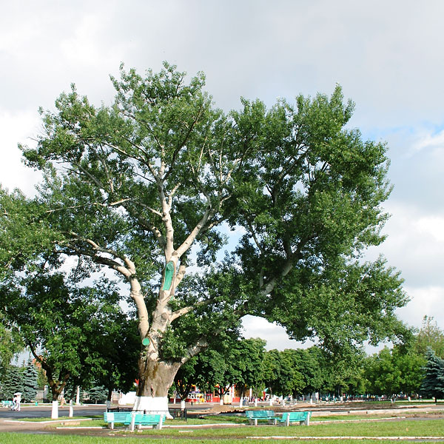
Мой город
мне дорог

